Slide 1
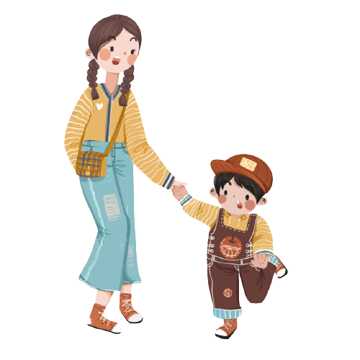
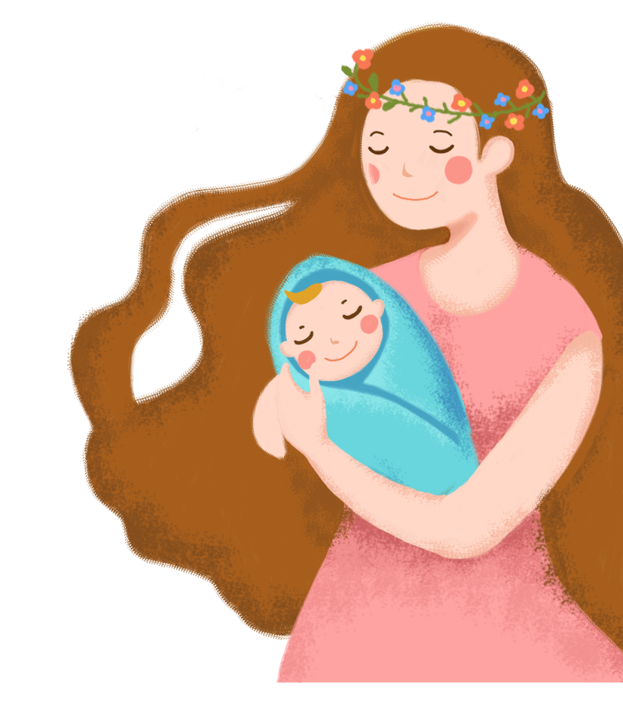
Chào mừng các con đến với
Môn: Tiếng Việt – Lớp 1A
Năm học : 2021 - 2022

Slide 2
ÔN BÀI

Slide 3
Cả nhà đi chơi núi
Bố mẹ cho Nam và Đức đi chơi núi. Hôm trước mẹ thức khuya để chuẩn bị quần áo, thức ăn, nước uống và cả tuýp thuốc chống côn trùng.
Hôm sau, khi mặt trời lên, cả nhà đã tới chân núi. Nam và Đức thích thú, đuổi nhau huỳnh huỵch. Càng lên cao, đường càng dốc và khúc khuỷu, bố phải cõng Đức. Thỉnh thoảng, mẹ lau mồ hôi cho hai anh em.
Lúc lên đến đỉnh núi, hai anh em vui sướng hét vang.

Slide 4
TIẾT 3

Slide 5
thấp khúc khuỷu hào hứng
thấp khúc khuỷu hào hứng
khúc khuỷu .
Đường lên núi quanh co, ……………..
Đ
Đường lên núi quanh co, khúc khuỷu.

Slide 6
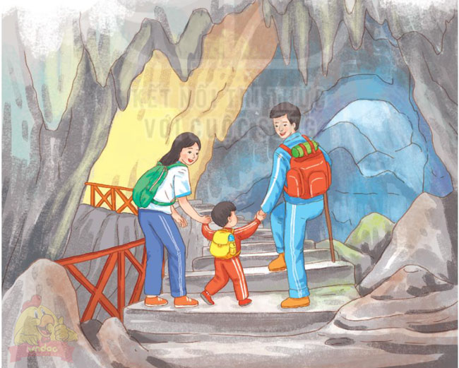
cảnh vật thú vị đi chơi

Slide 7
+Em cùng gia đình đi chơi ở đâu ?
+Em thấy gia đình đi chơi nơi đó có đẹp không?
+Em hãy nêu suy nghĩ của mình về chuyến đi đó?

Slide 9
TIẾT 4

Slide 10
N
Đ
Đ

Slide 11
Nam và Đức được đi chơi núi. Đến đỉnh núi,
hai anh em vui sướng, hét vang.

Slide 12
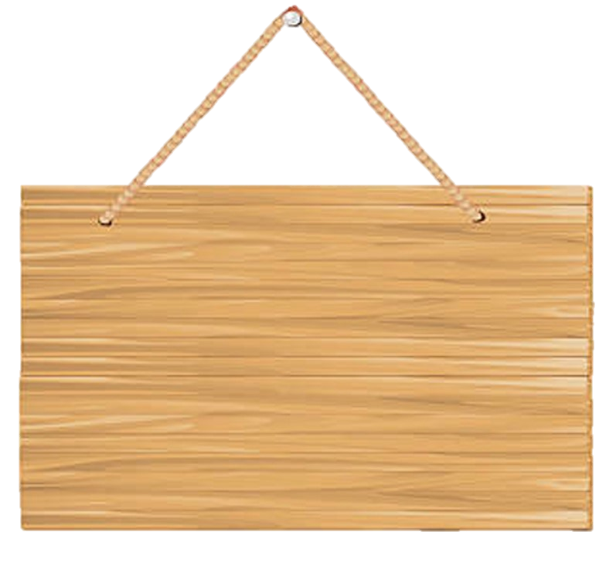
KHỈ CON
QUA SÔNG

Slide 13
CHÚC MỪNG
Câu 2
2
Câu 3
3
Câu 4
Câu 1
4
5

Slide 14
đèn tuýp
Điền uyp hay uyu
Đèn t ……

Slide 15
khuỷu tay
Điền uyp hay uyu
kh………. tay

Slide 16
huých tay
Điền uynh hay uych
h………… tay

Slide 17
phụ huynh
Điền uych hay uynh
phụ h……….

Slide 18
uyp hay uyu ?
đèn tuýp khuỷu tay
b. uynh hay uych ?
huých tay phụ huynh

Slide 19
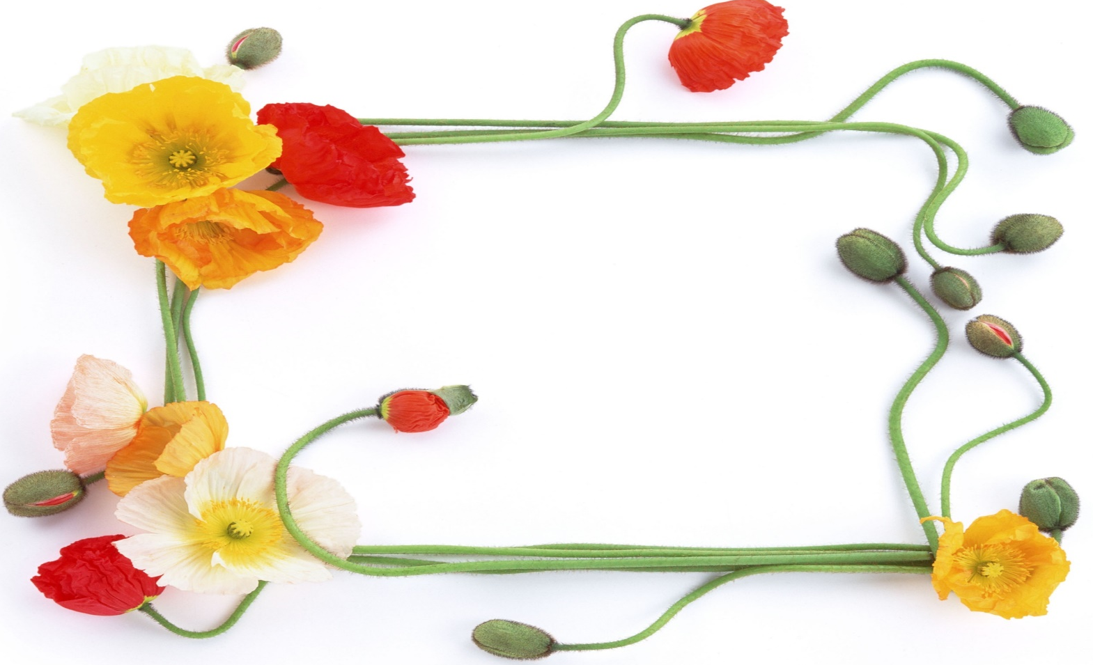
Luyện viết vở ô li

Slide 23
Ǯǯǯǯǯǯǯǯǯǯǯǯǯǯǯǯǯǯǯǯǯǯǯǯǯǯǯǯǯǯǯǯǯǯǯǯǯǯǯǯǯǯǯǯǯǯǯǯǯǯǯǯǯǯǯǯǯǯǯǯǯǯǯǯǯǯǯǯǯǯǯǯǯǯǯǯǯǯǯǯǯǯǯǯǯǯǯǯǯǯǯǯǯǯǯǯǯǯǯǯǯǯǯǯǯǯǯǯǯǯǯǯǯǯ ǯǯǯǯǯǯǯǯǯǯǯǯǯǯǯǯǯǯǯǯǯǯǯǯǯǯǯǯǯǯǯǯǯǯǯǯǯǯǯǯǯǯǯǯǯǯǯǯǯǯǯǯǯǯǯǯǯǯǯǯǯǯǯǯǯǯǯǯǯǯǯ
Thứ sáu wgày 10 κáng 2 wăm 2023
Chíζ Ǉả
Cả ηà đi εΠ wúi
Nam và Đức đưϑ đi εΠ wúi.
Đến đỉnh núi, hai anh em
νίi ǧΰņg Ǘ˛Ι vang.
Bài Ǉập: Chŧ vần ιù hĢ κay εo dấu εấm …..
a. uyp hay uyu: đèn t…….. kh…….. tay
uýp
uỷu
b. uynh hay uych: h……… tay phụ h……….
uých
uynh

Slide 24
DẶN DÒ

Slide 25
Dặn dò:
+ Luyện đọc: Cả nhà đi chơi núi
+ Xem trước bài: Quạt cho bà ngủ (34, 35)

Slide 26
TIẾNG VIỆT – LỚP 1

